Slide 1
아두이노, open CV 를 이용한 자동 주차기능 구현
2팀 / 한국직업능력교육원
2025년 8월 8일

Slide 2
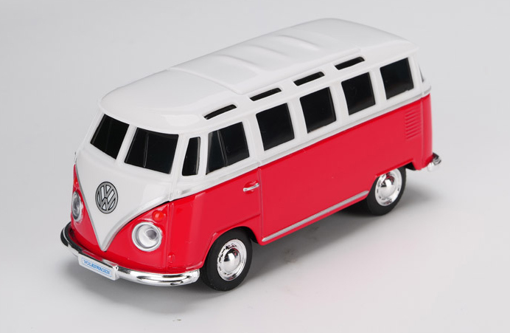

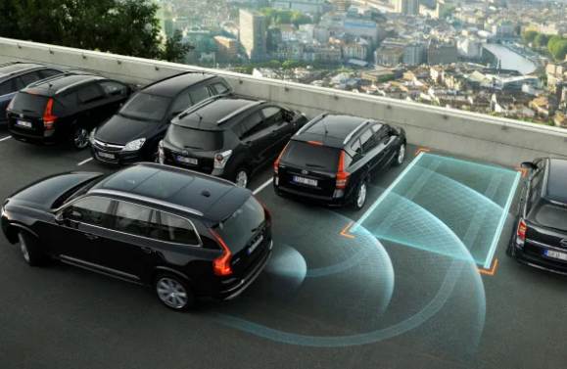
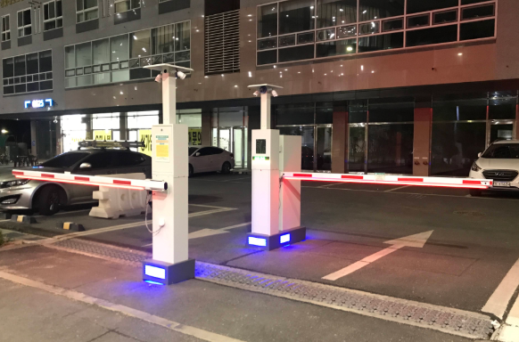
목표 구현 방향
1. 무선 조종기능
2. 자동주차 기능구현
2. 주차장 기능 구현

Slide 3
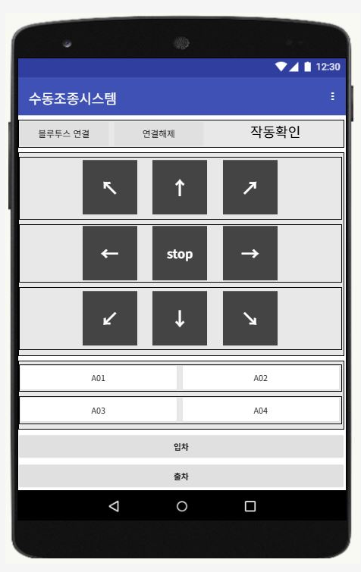





구현 설명
1. 무선 조종 기능

Slide 4
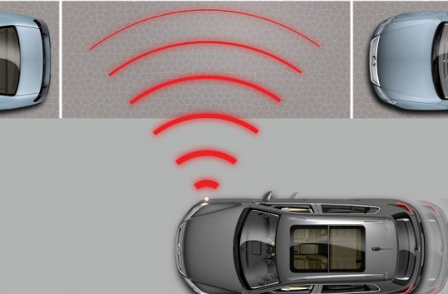
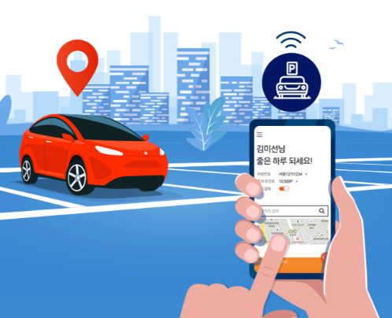
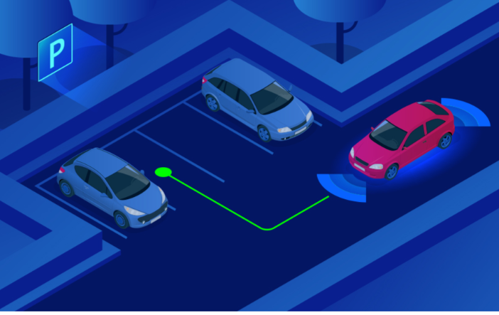
구현 설명
2.자동 주차기능
1. 자율
2. 반자율

Slide 5
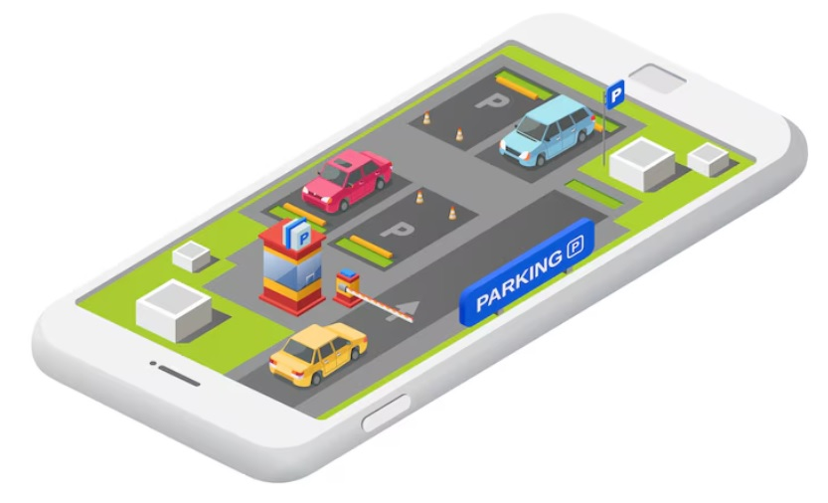
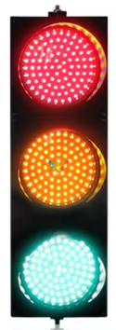
구현 설명
3. 주차장 기능
주차상태 LED 표현
1. 요즘정산
2. 입, 출차 시간 계산

Slide 6
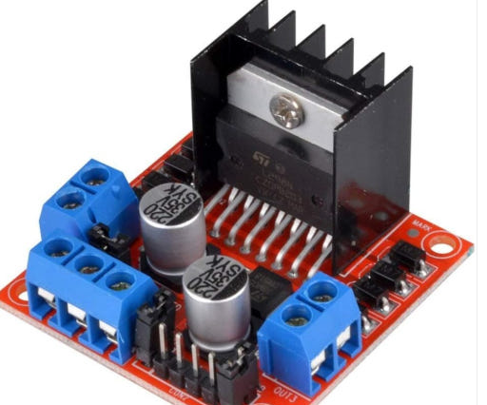
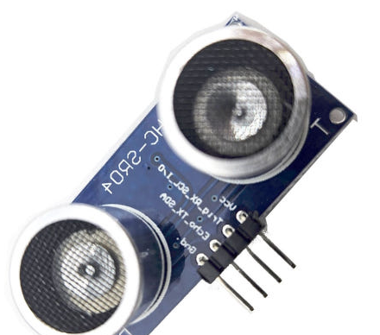
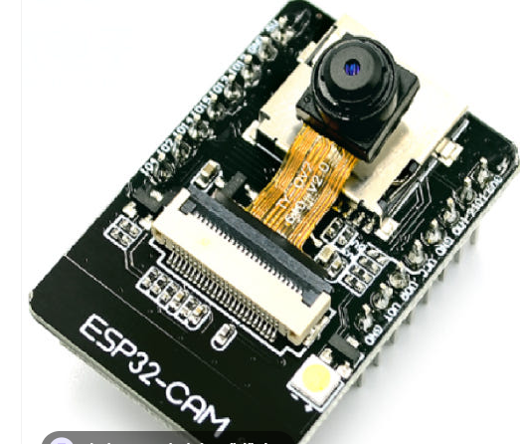
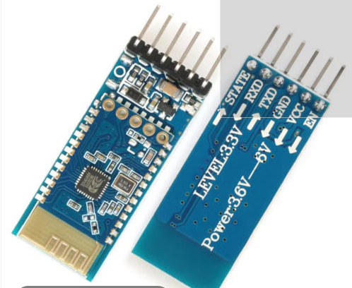
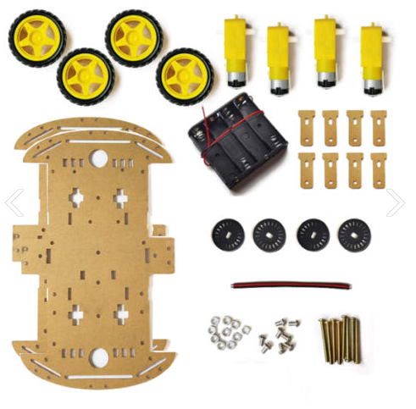
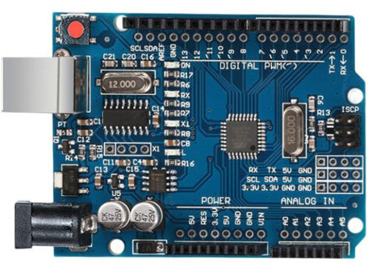

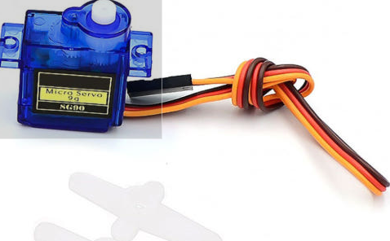
하드웨어구성
1. L298N 모터 드라이버 모듈 | 2. HC-SR04 초음파 센서 | 3. ESP32 CAM 보드 + OV2640 카메라 모듈 | 4. HC-06 블루투스
5. 서보모터 | 6. 아두이노 RC카 프레임 키트 4WD | 7. 우노 R3 호환 보드 CH340 | 8. 기타

Slide 7



소프트웨어 구성
 | 라즈베리 파이
 | 아두이노 우노
 | 엡 인벤터

Slide 8
작업순서
아이디어 스케치
회로도
구현 가능 부품 선정
코드작성
구상도면
자재발주
제작
결과물 테스트

Slide 9
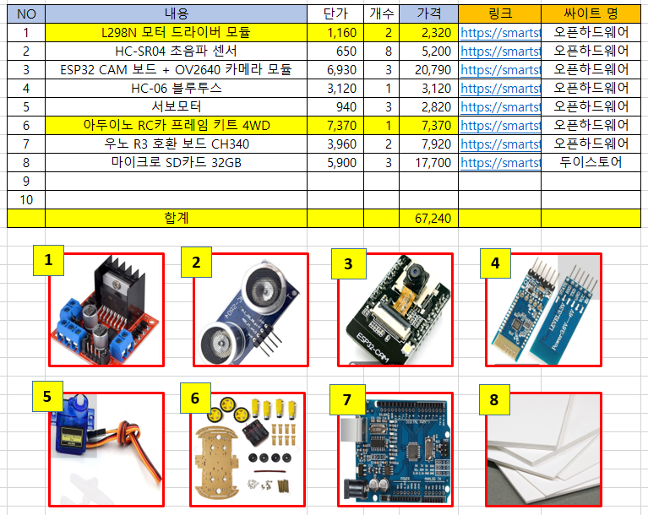

자재발주
로스 최소화, 및 예상금액 확인

Slide 10

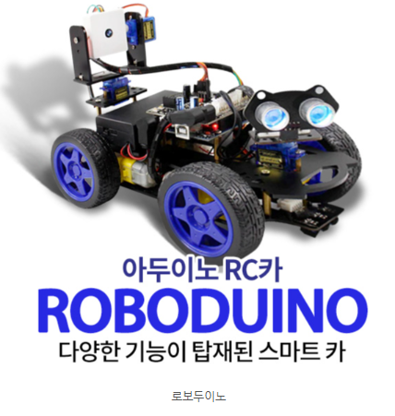
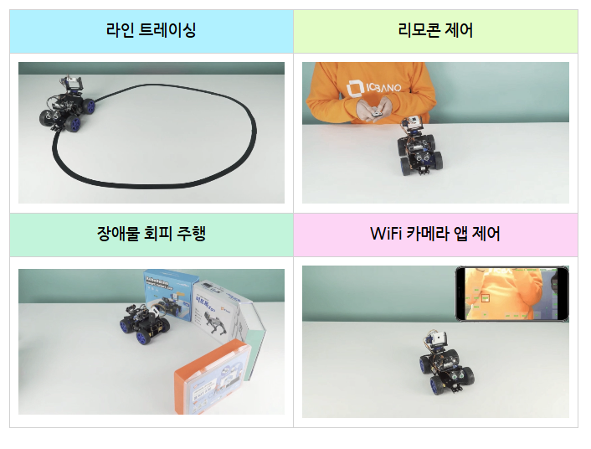
이미지 구상 (벤치마킹)
OPEN CV 추가 사용하여 카메라를 활용한 “사물 인식” 기능 추가

Slide 11
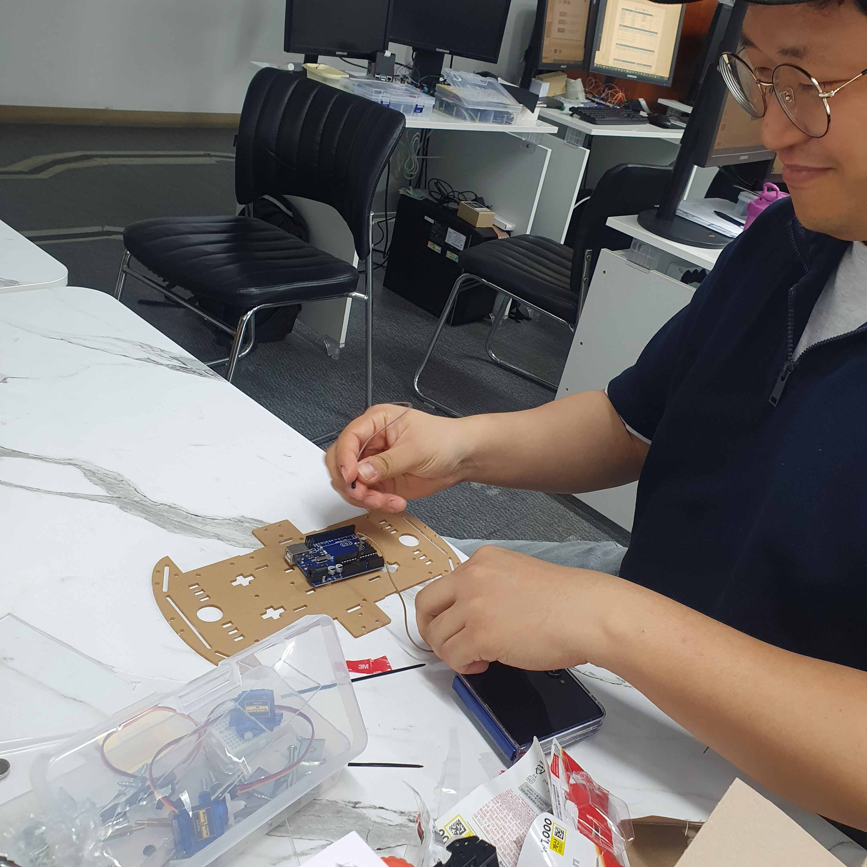
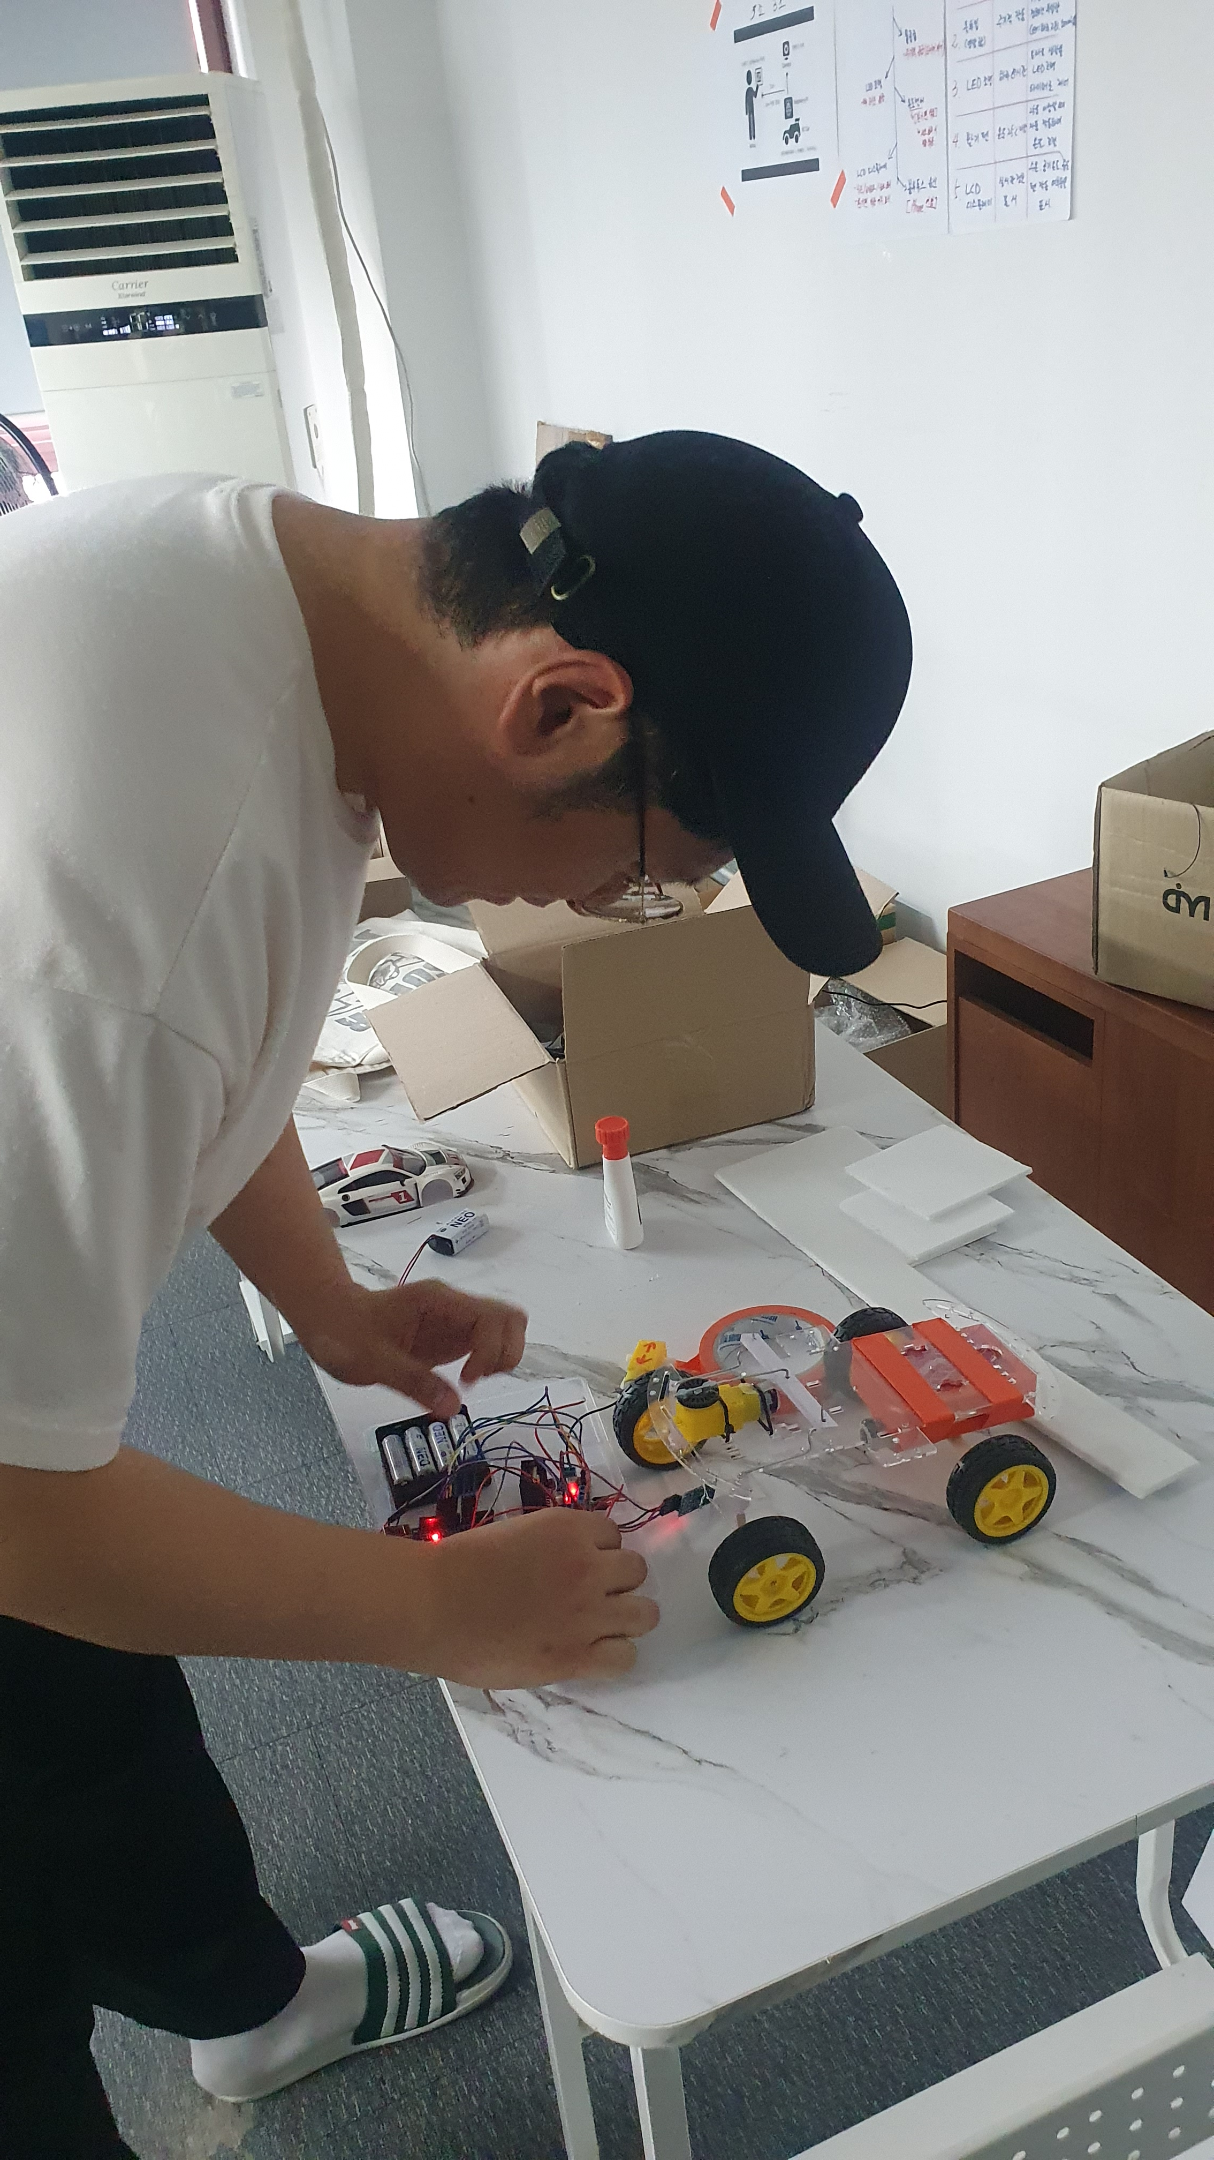
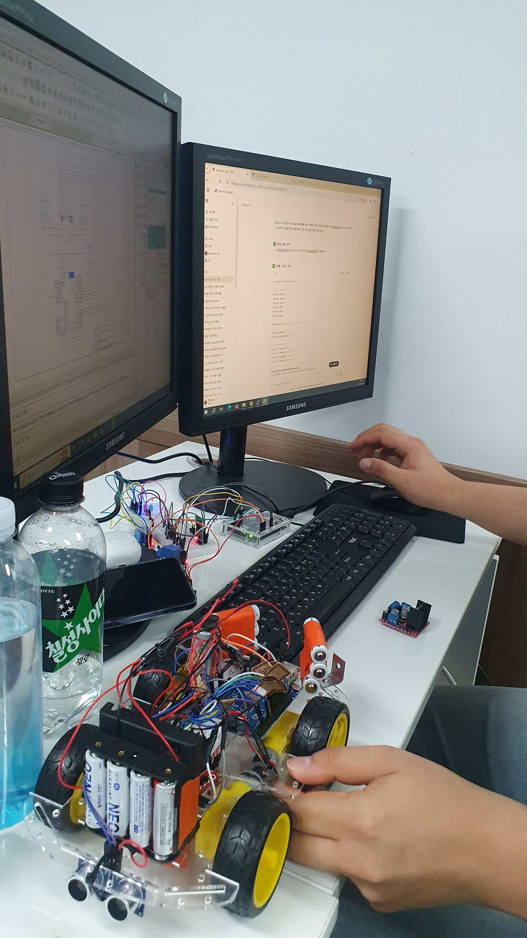
차량 제작 사진

Slide 12
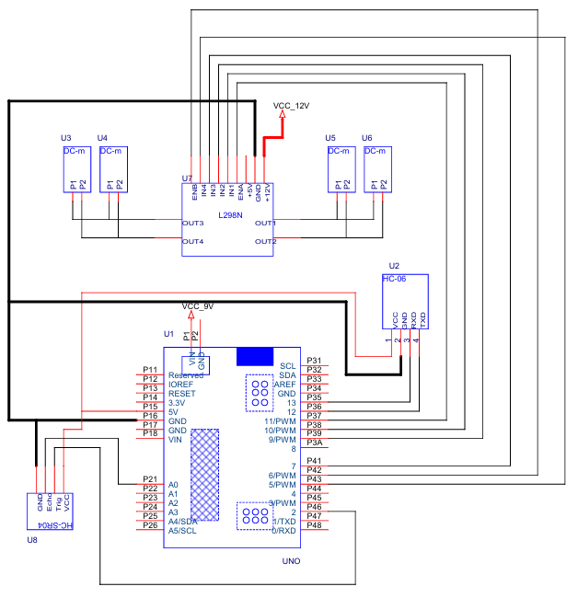
회로도 구상
바퀴 구동
초음파센서
베터리 연결
블루투스 연결
모터드라이버

Slide 13
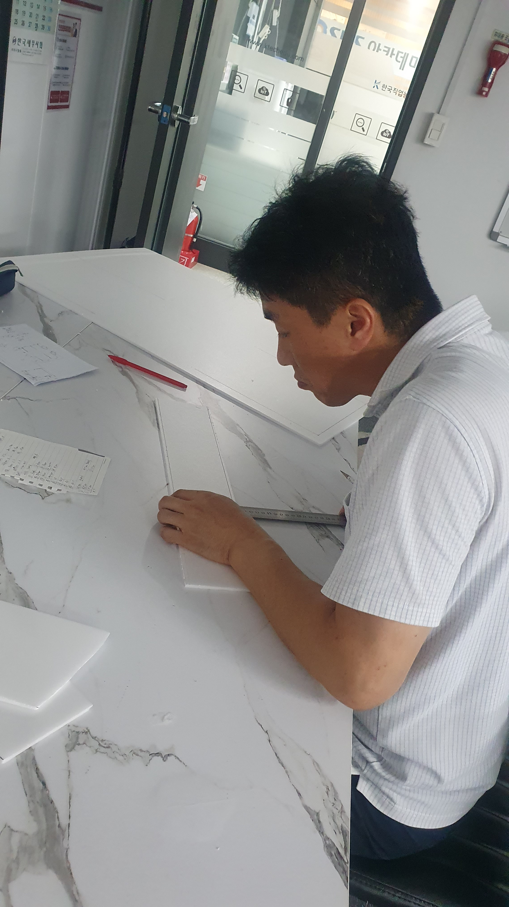
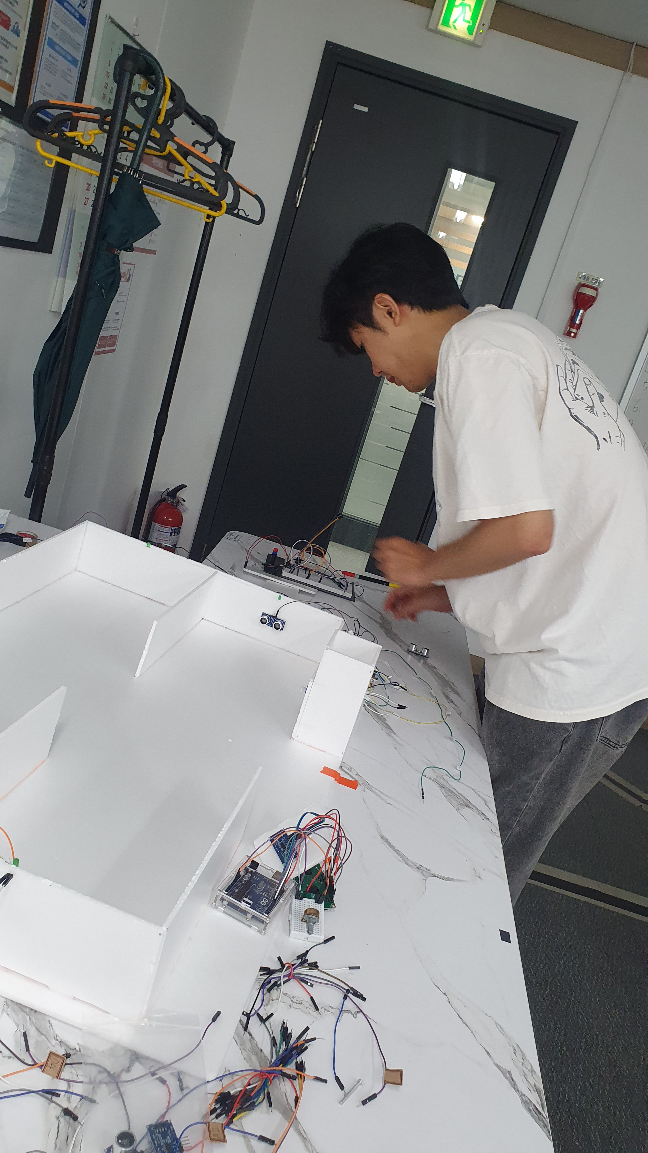
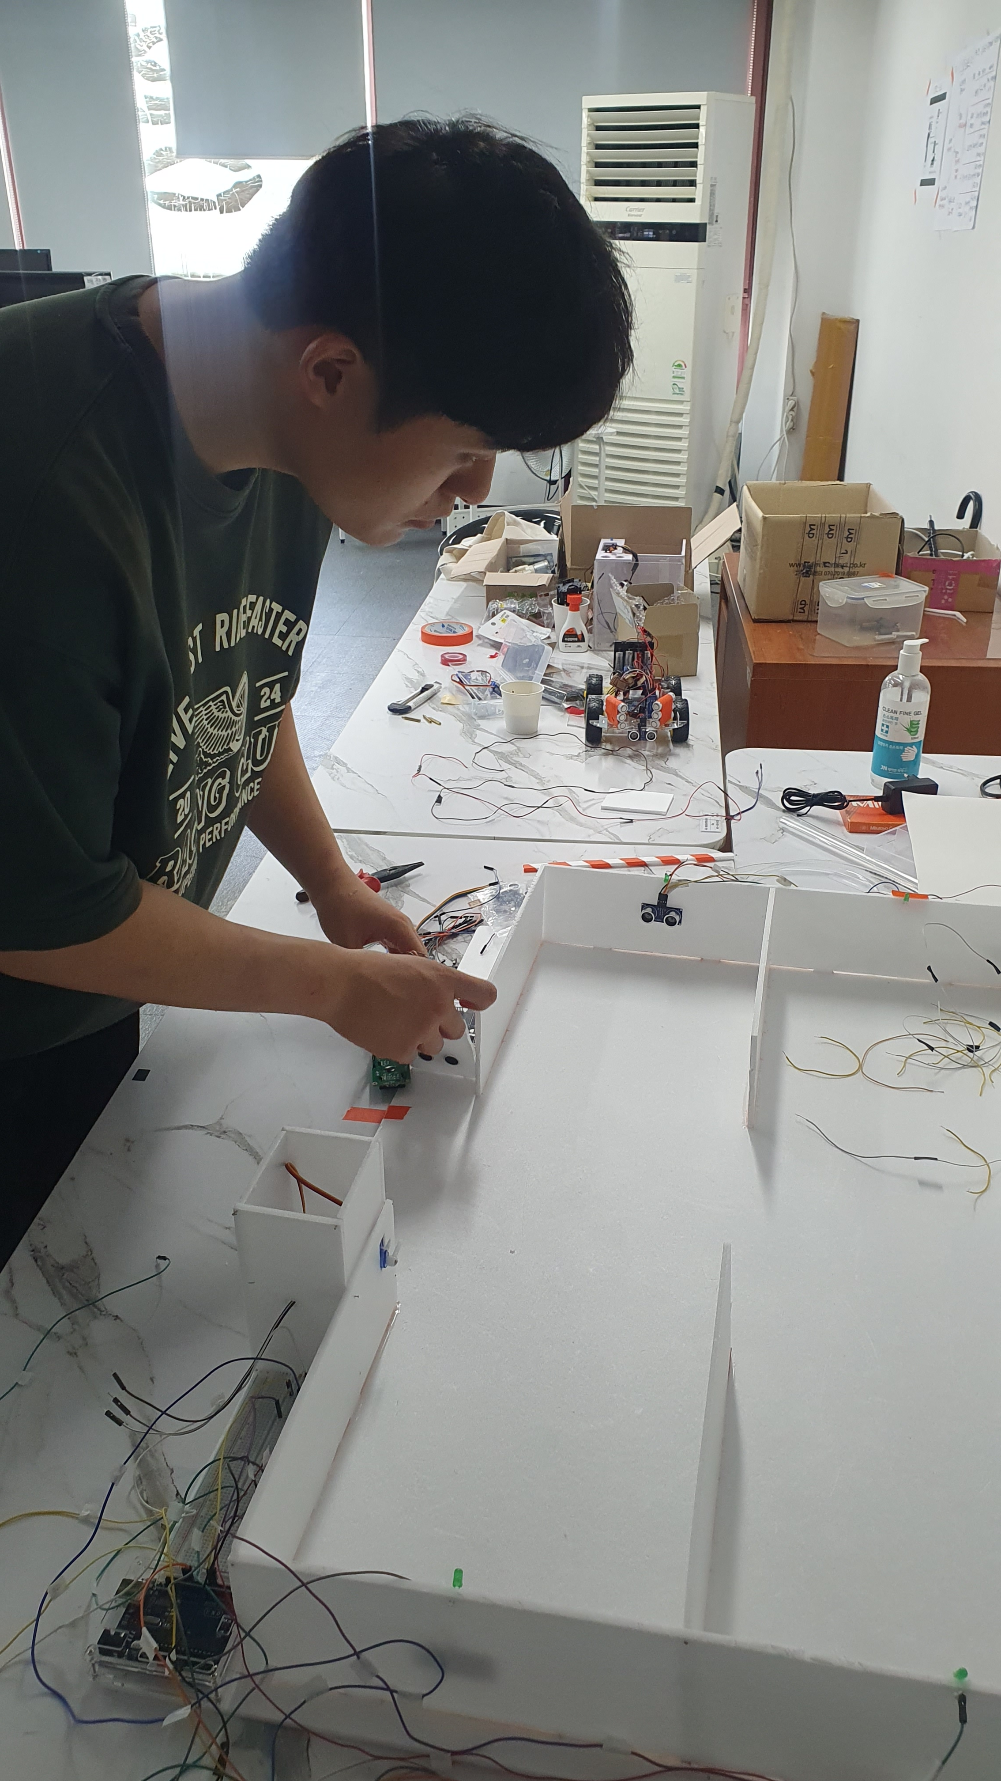
주차장 제작 사진

Slide 14
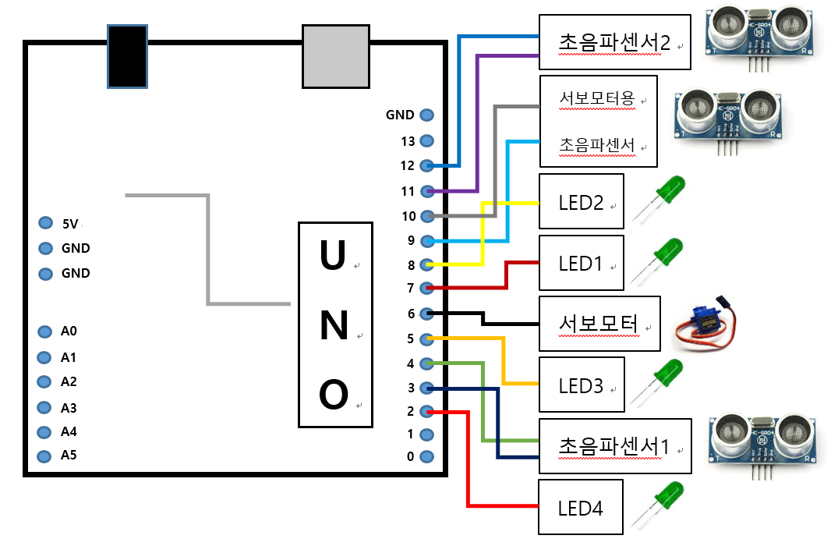
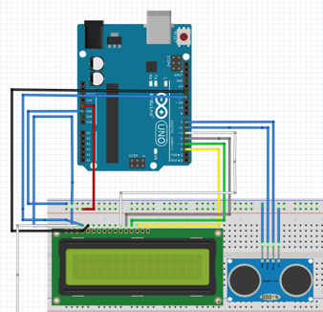
회로도 구상
초음파센서
서보모터
LED
초음파센서
LCD 모듈

Slide 15
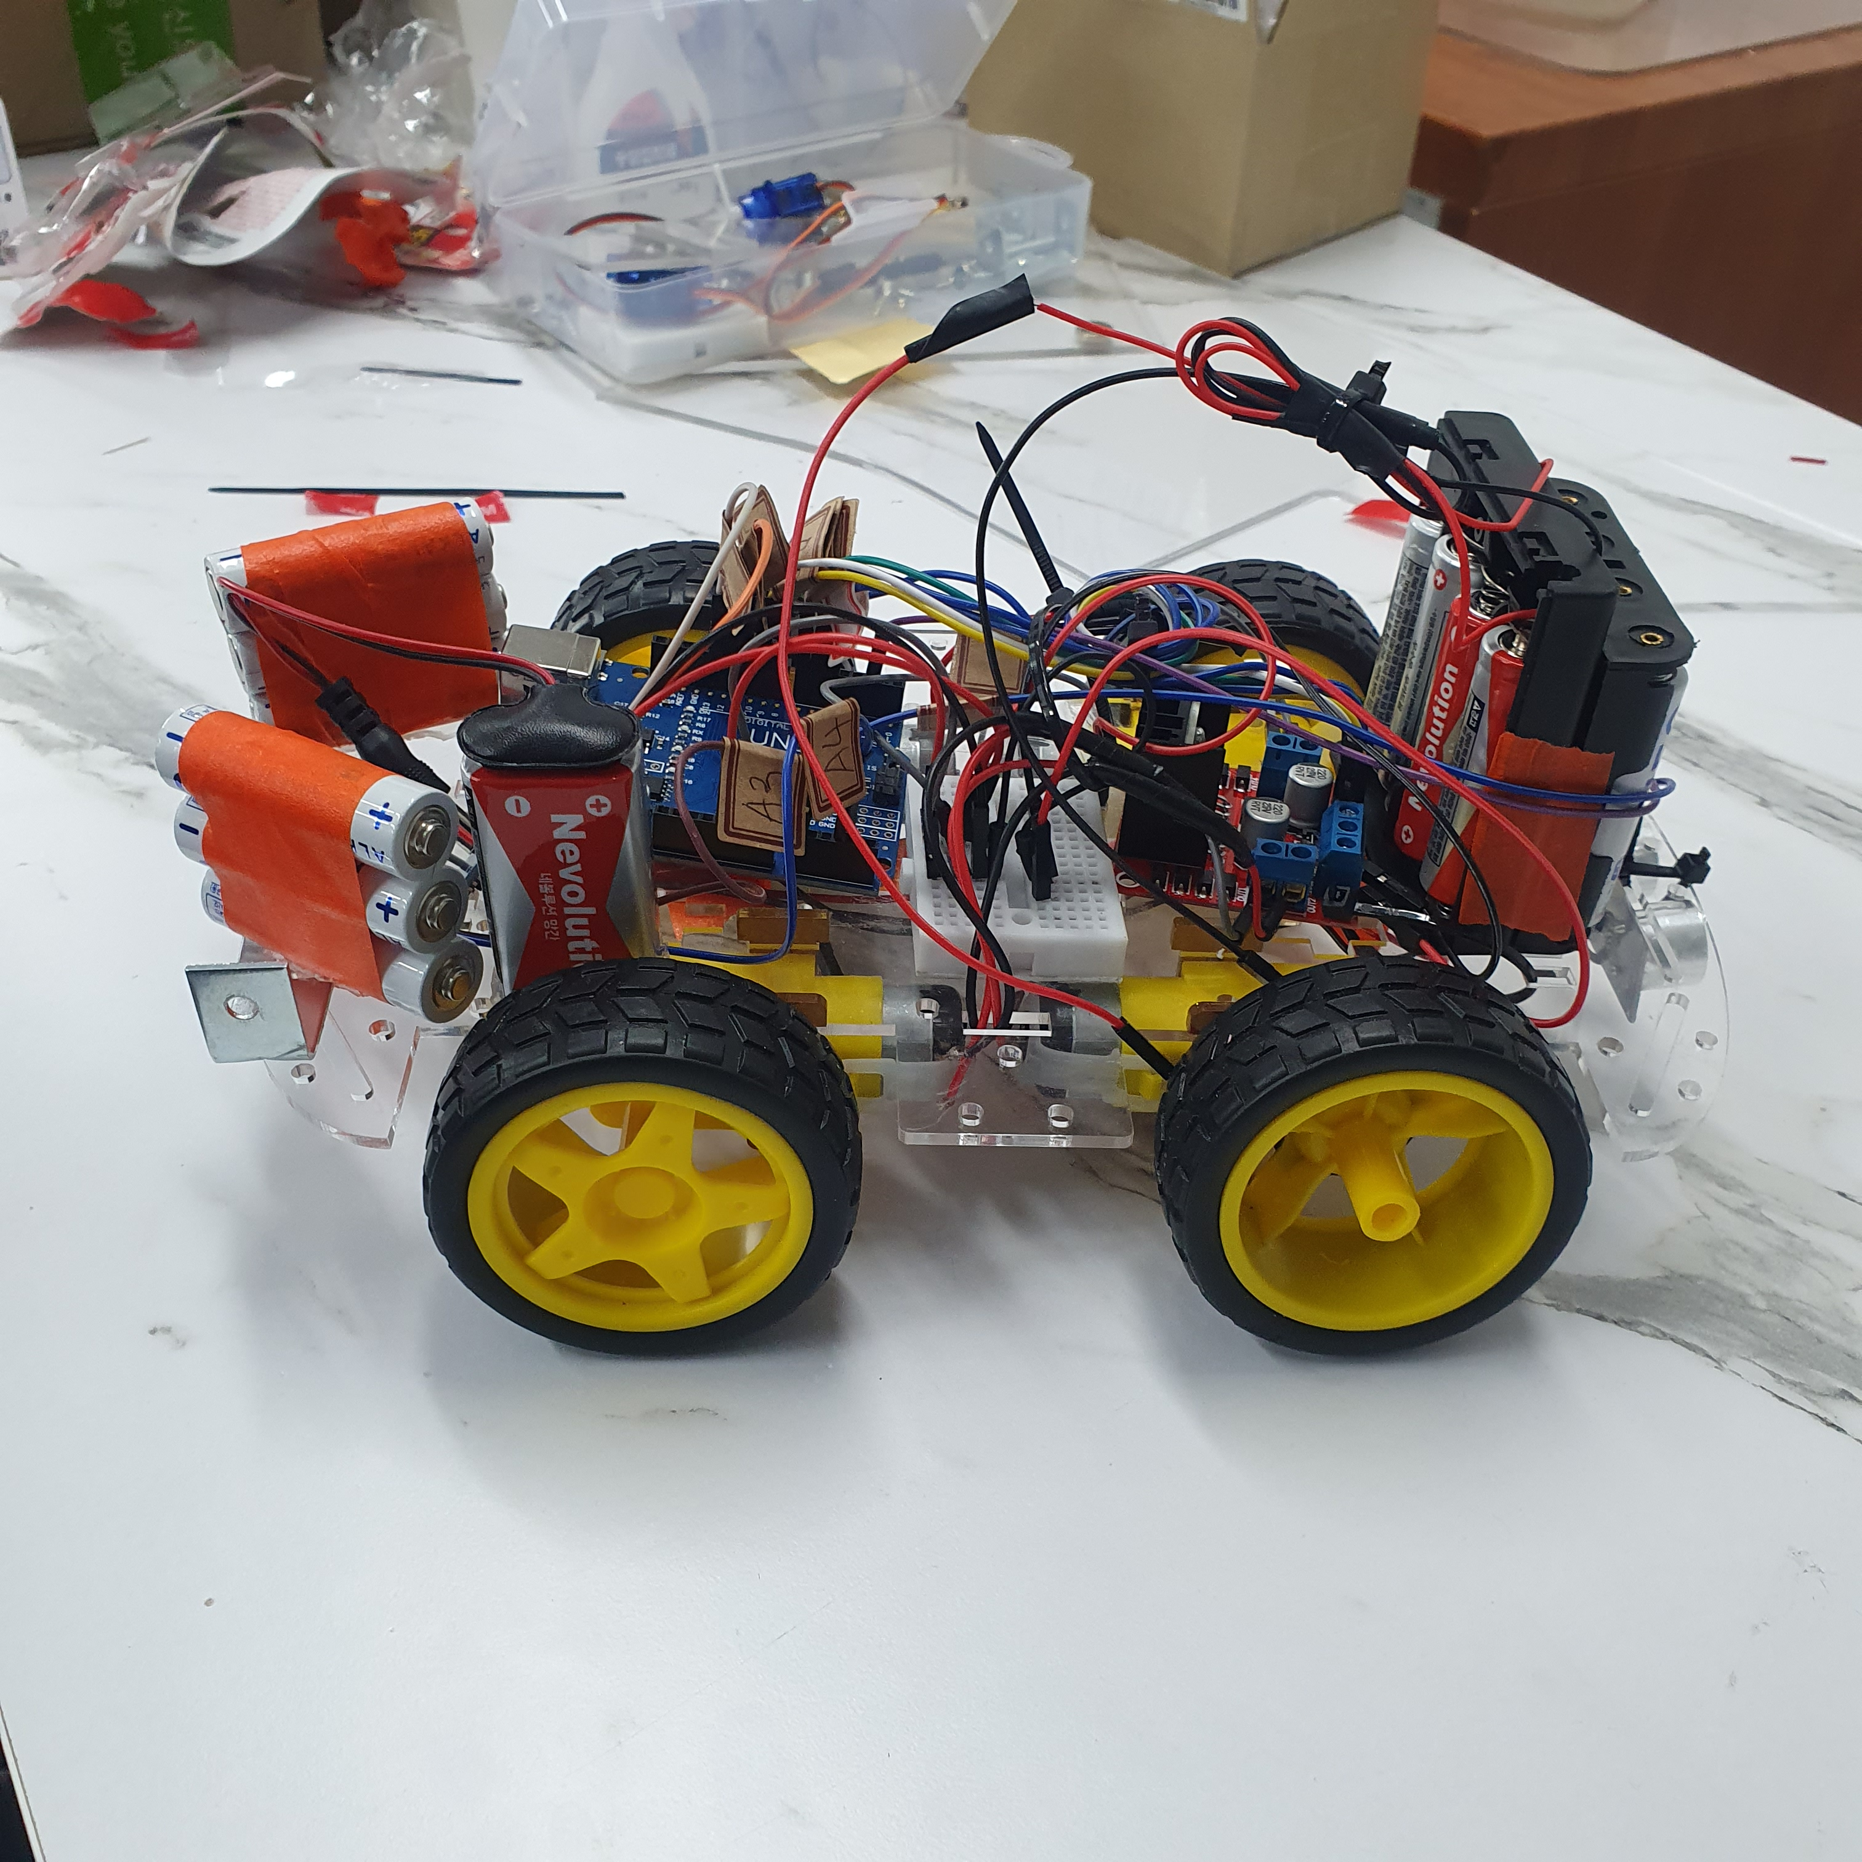
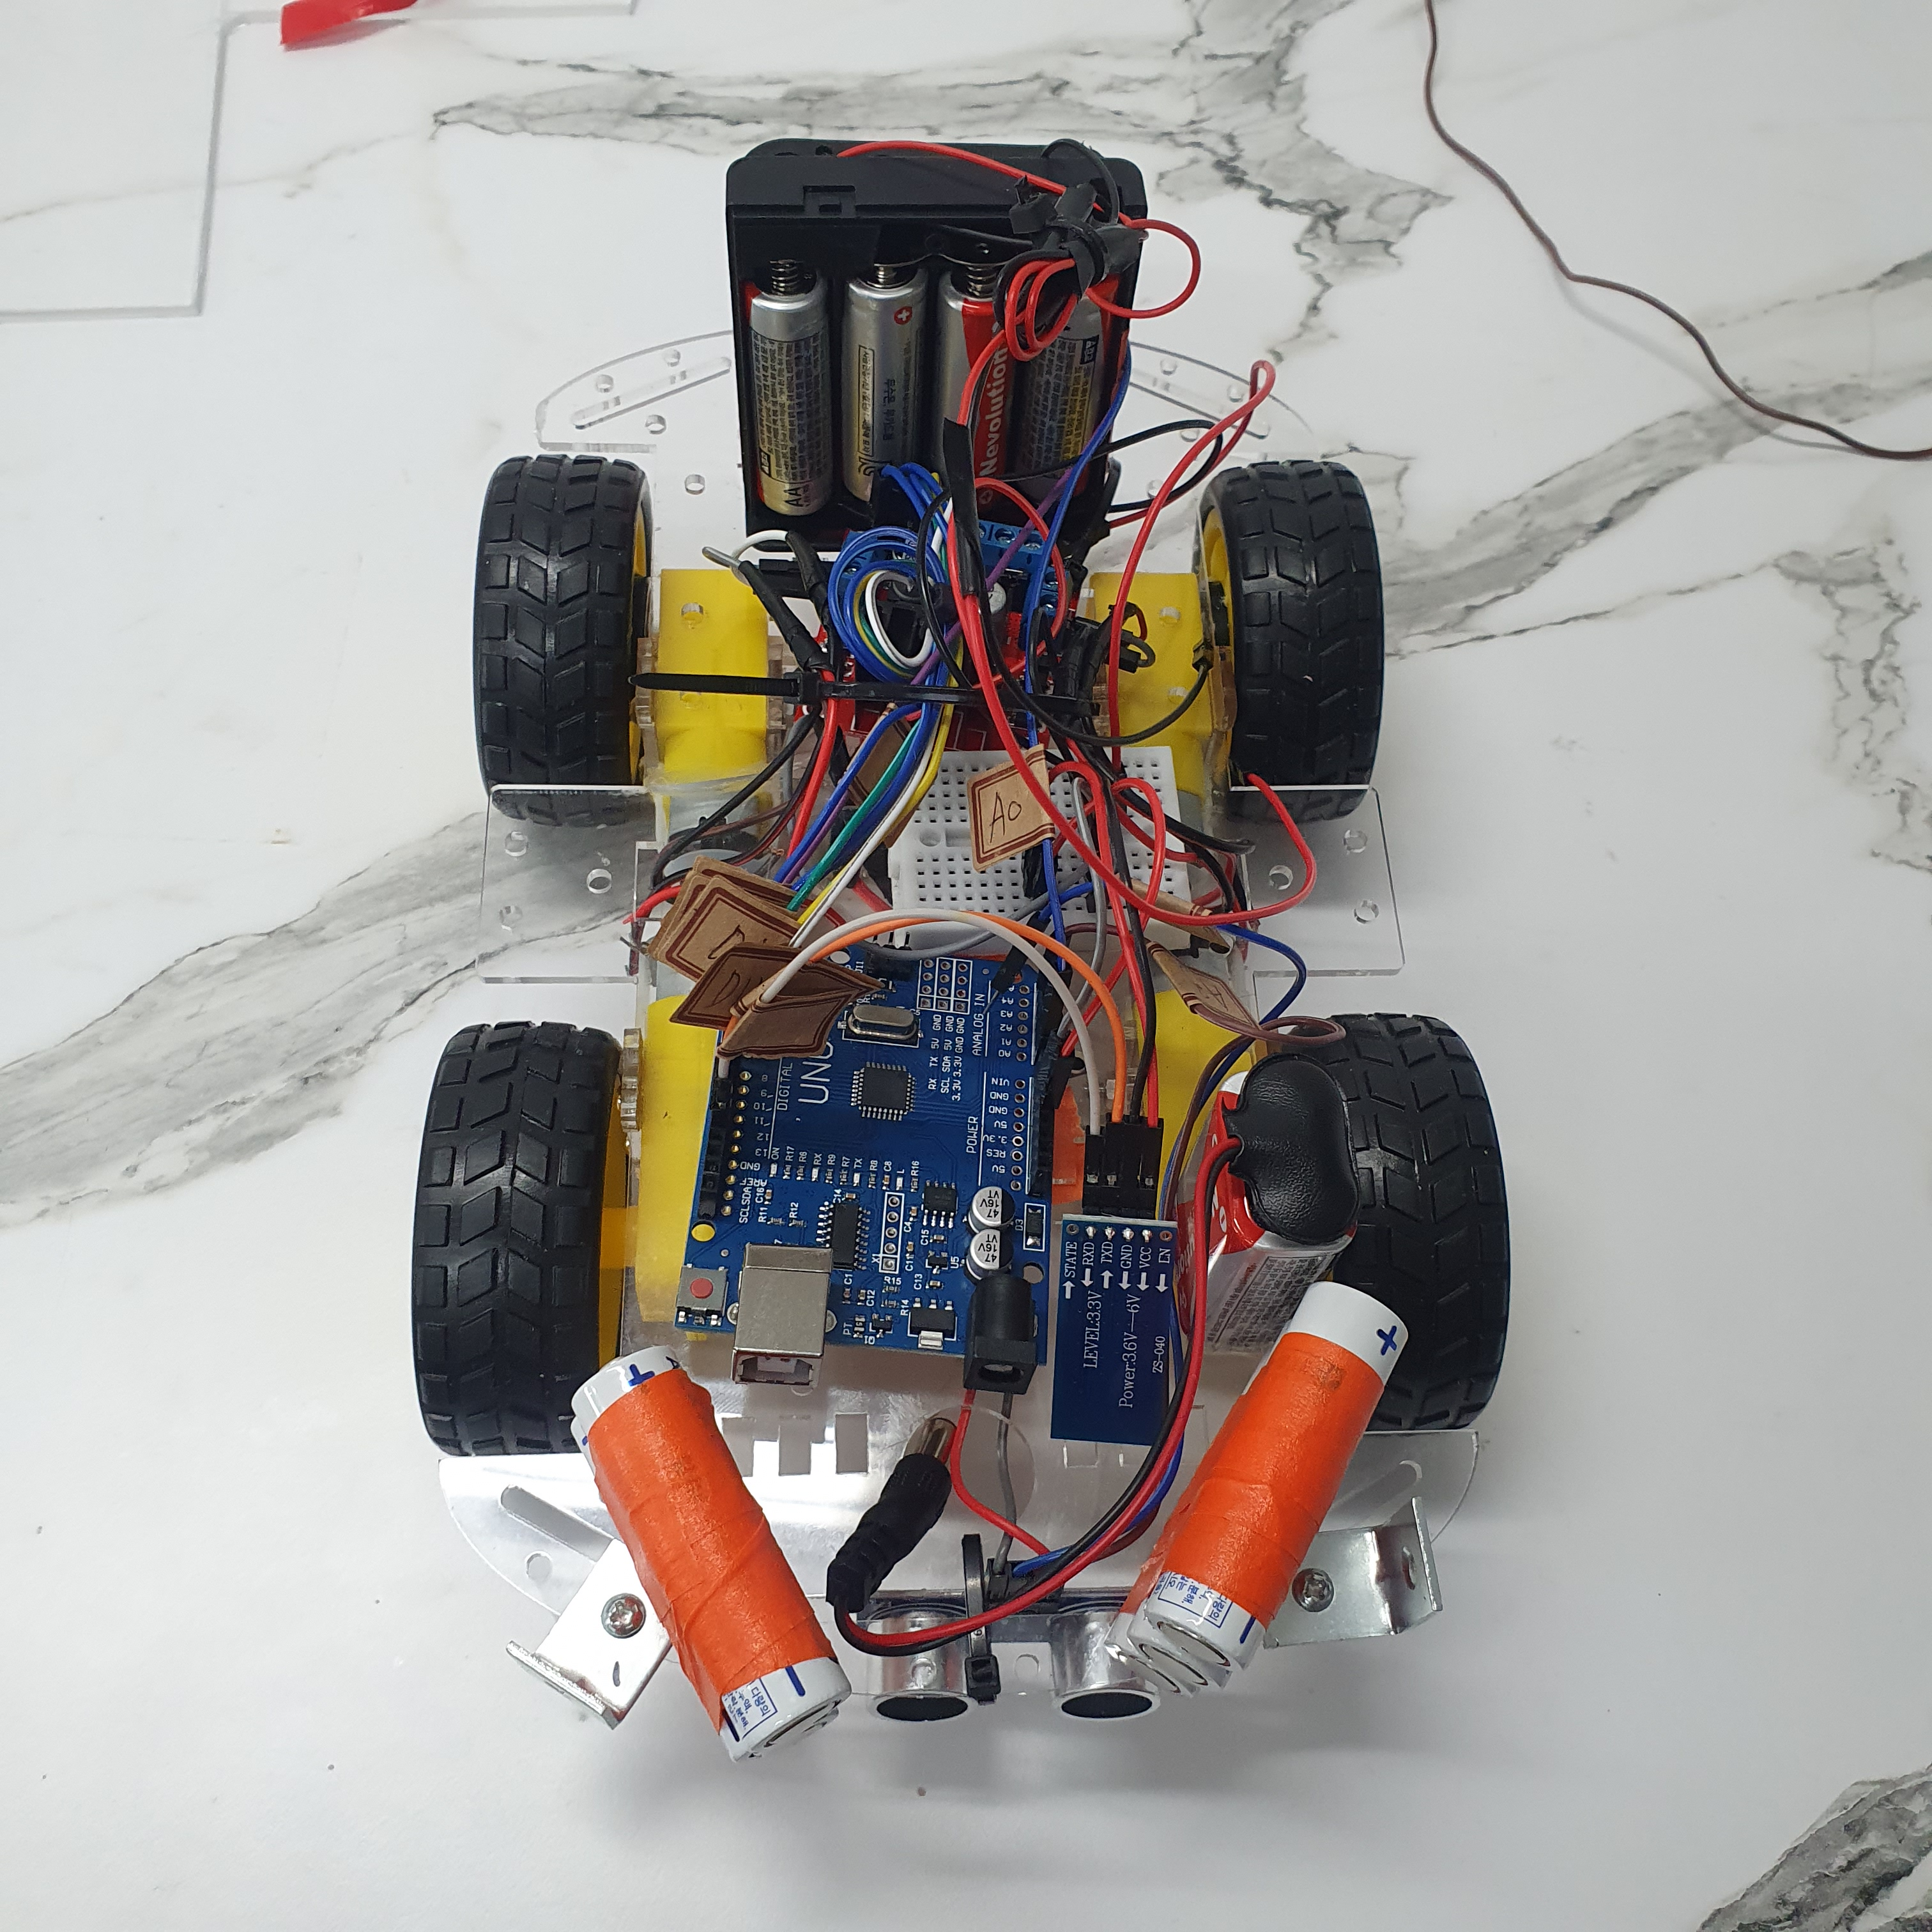
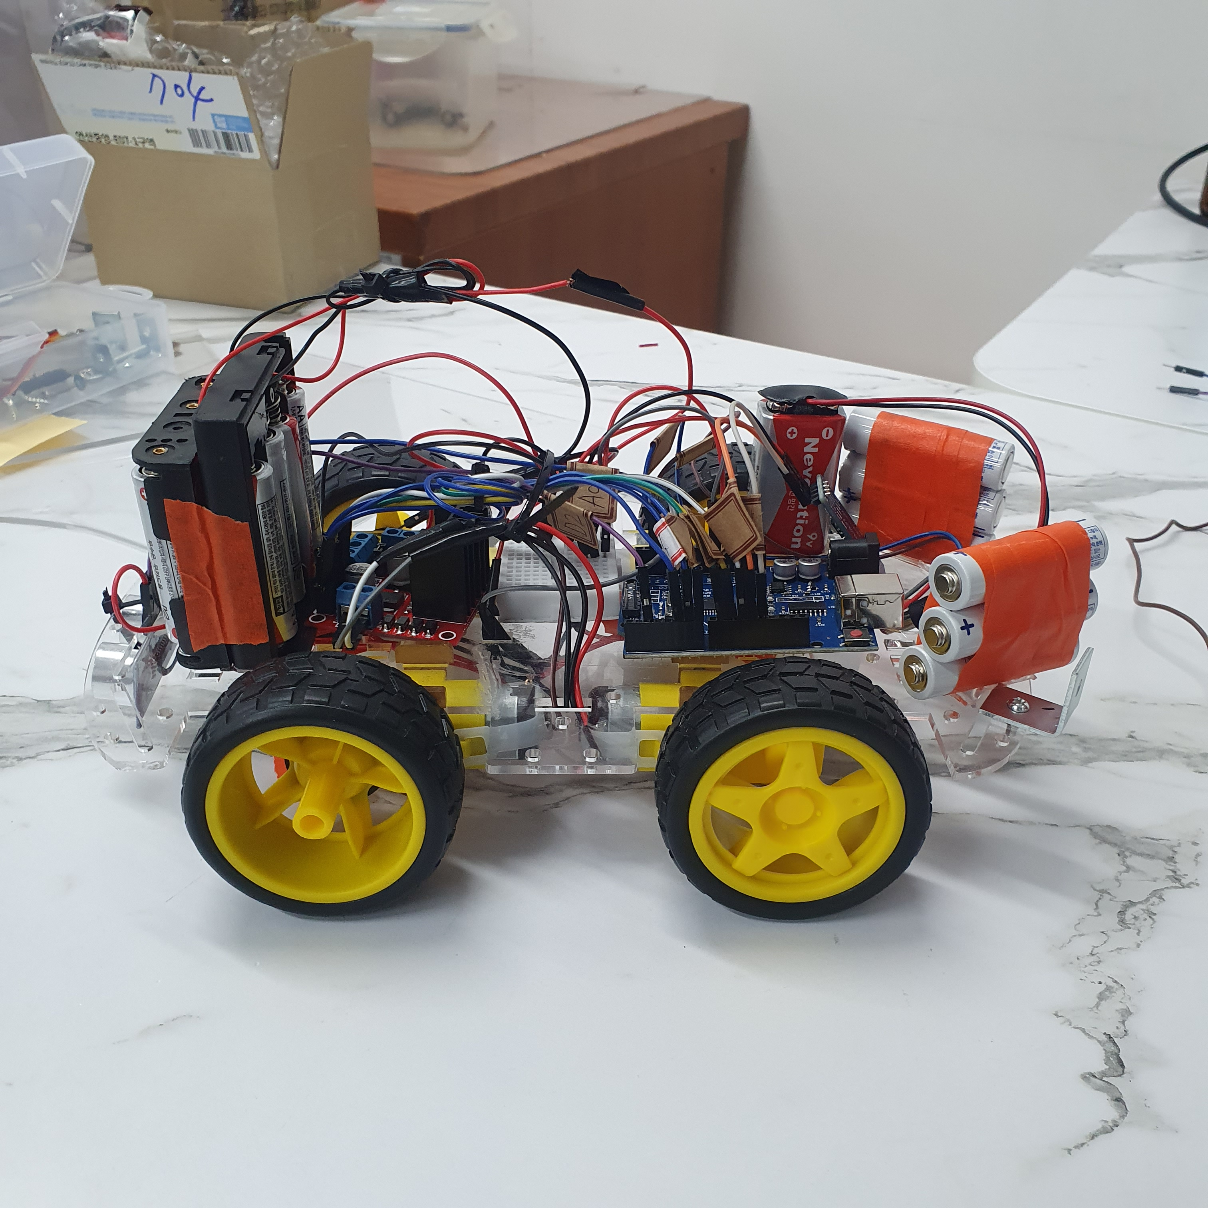
결과물(자동차)

Slide 16
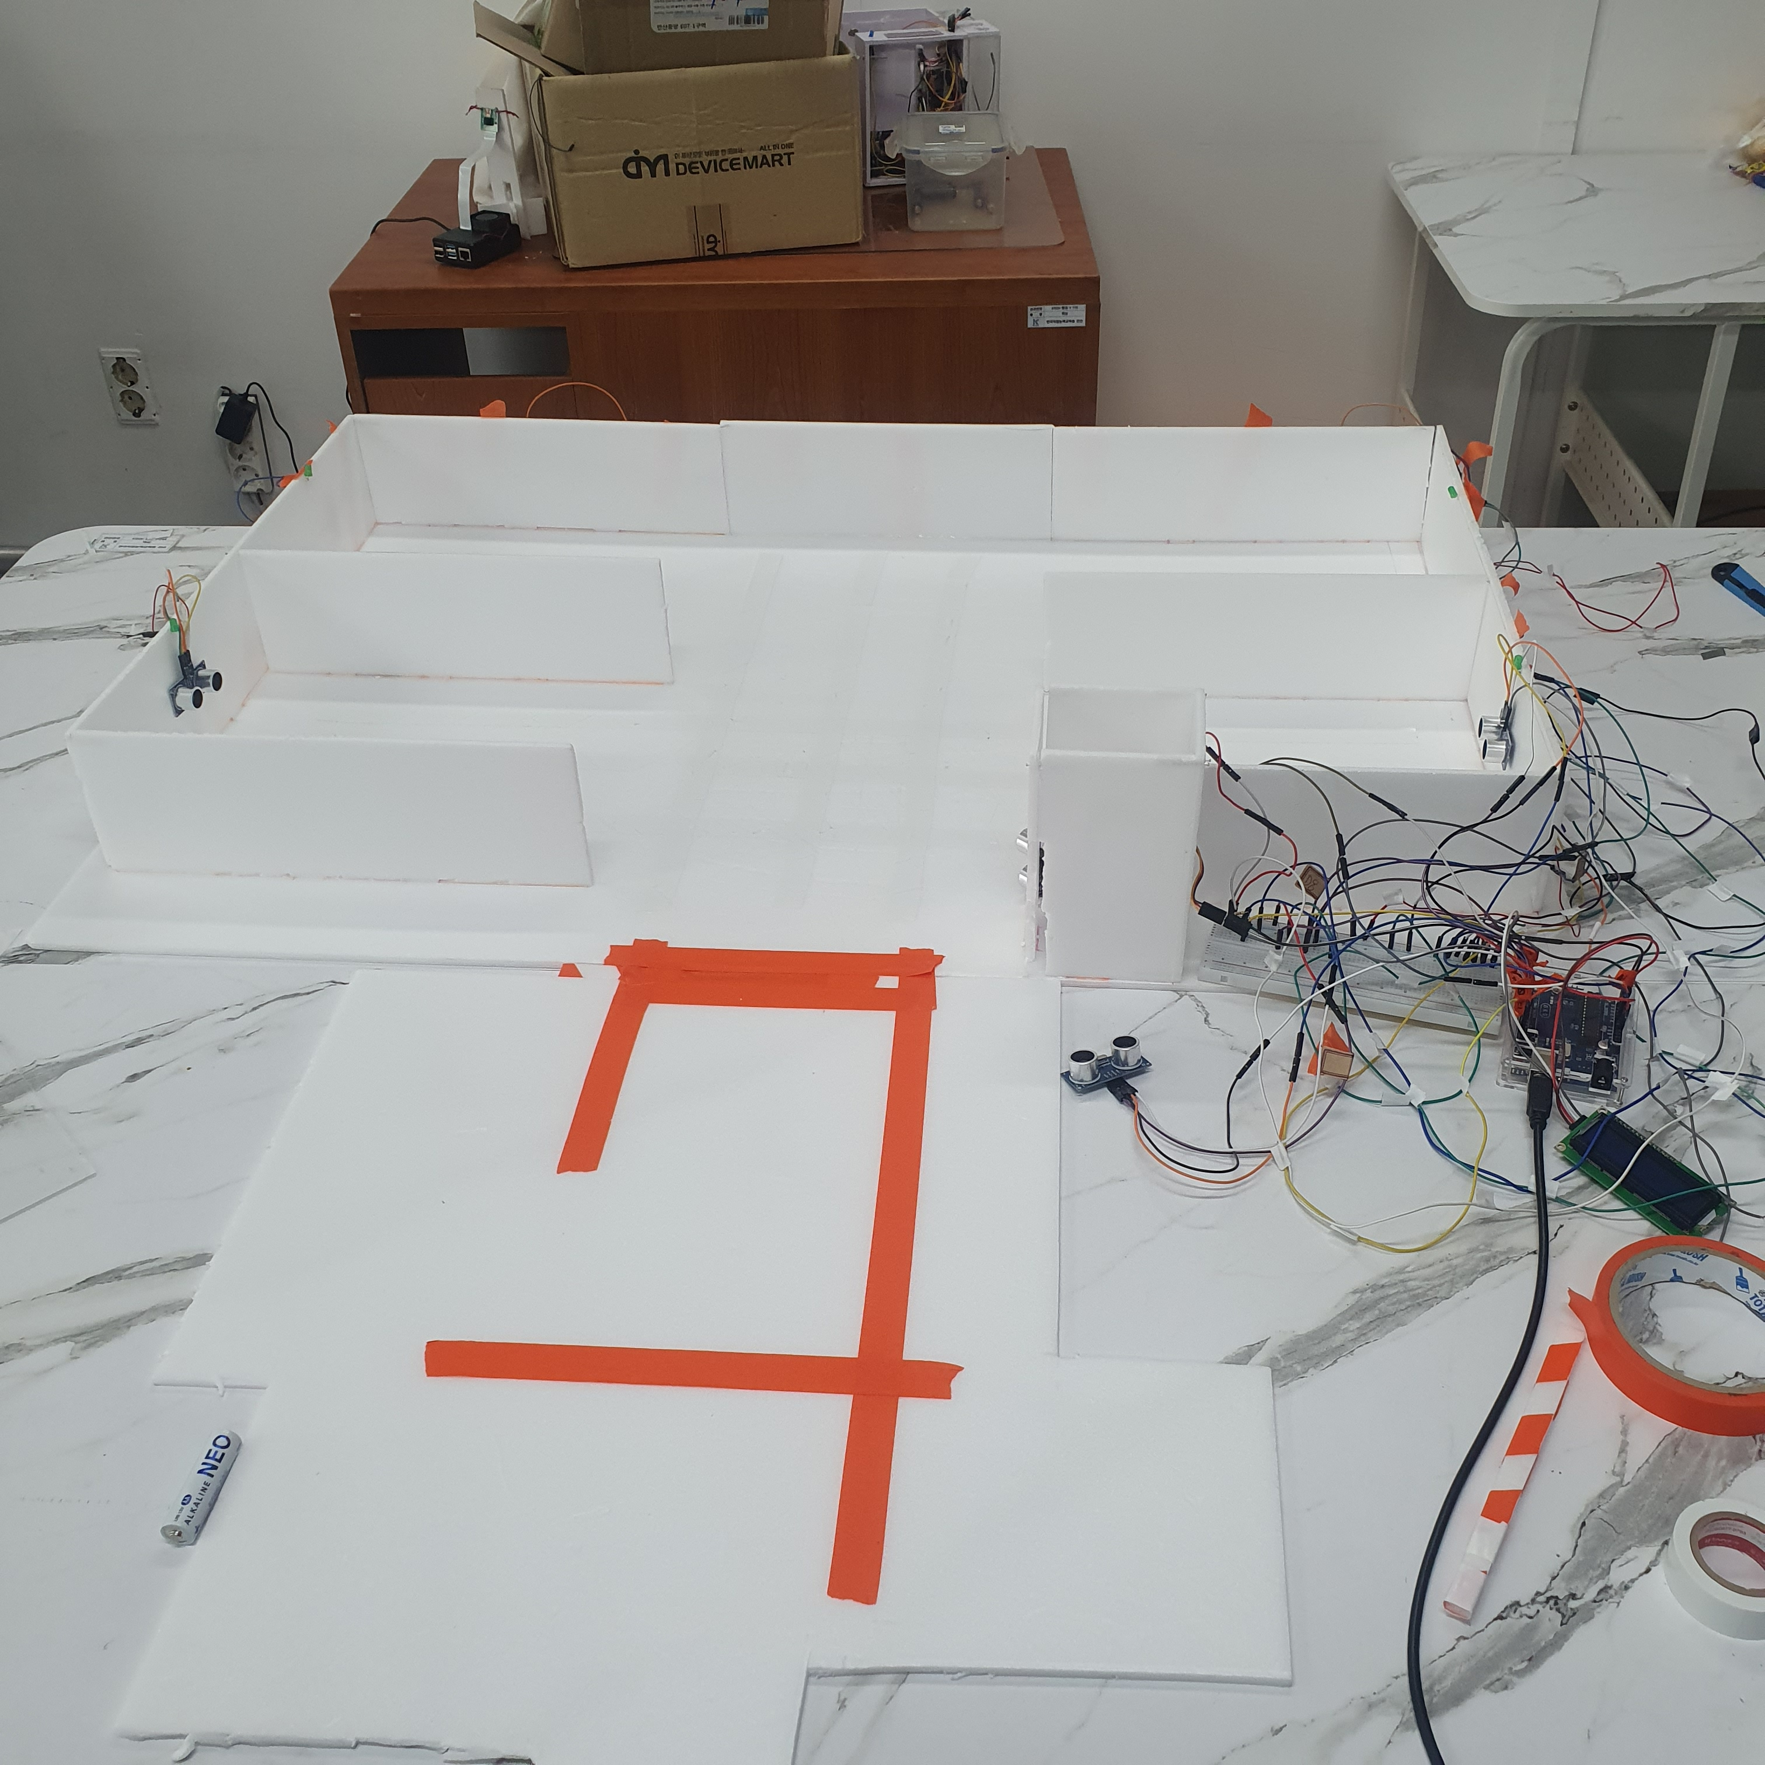
결과물(주차장)
주차구간
진입로

Slide 17
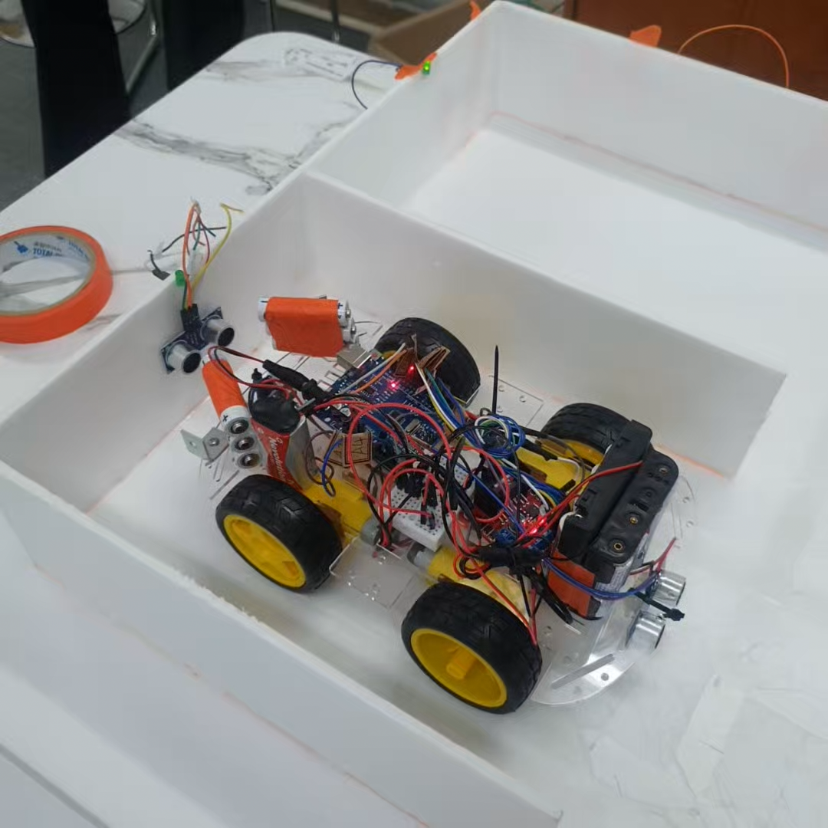
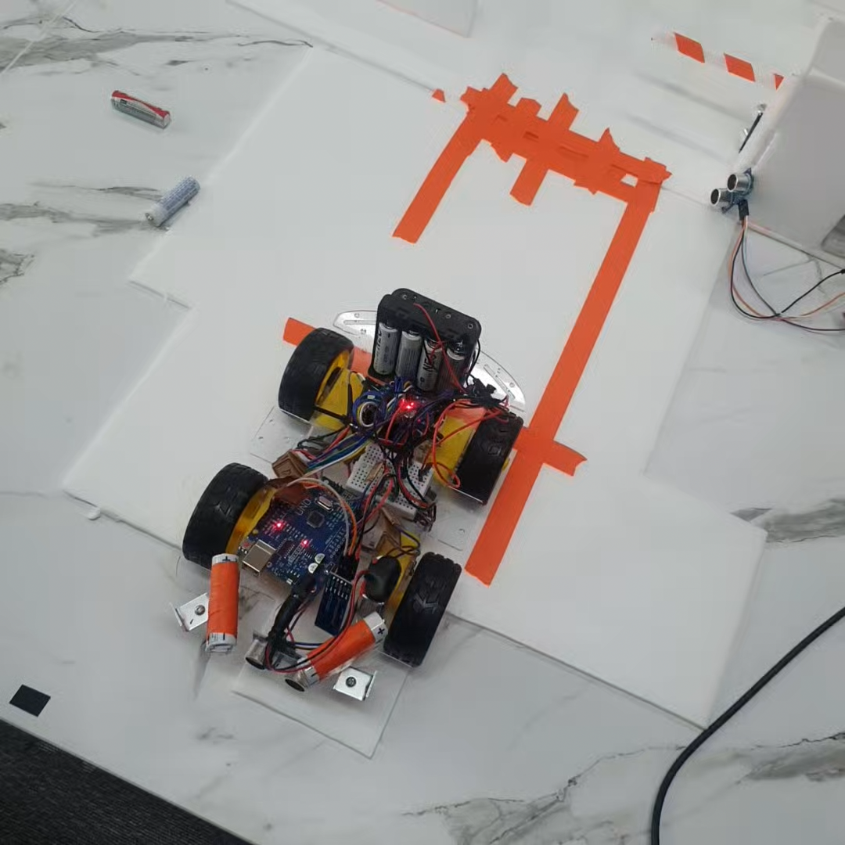
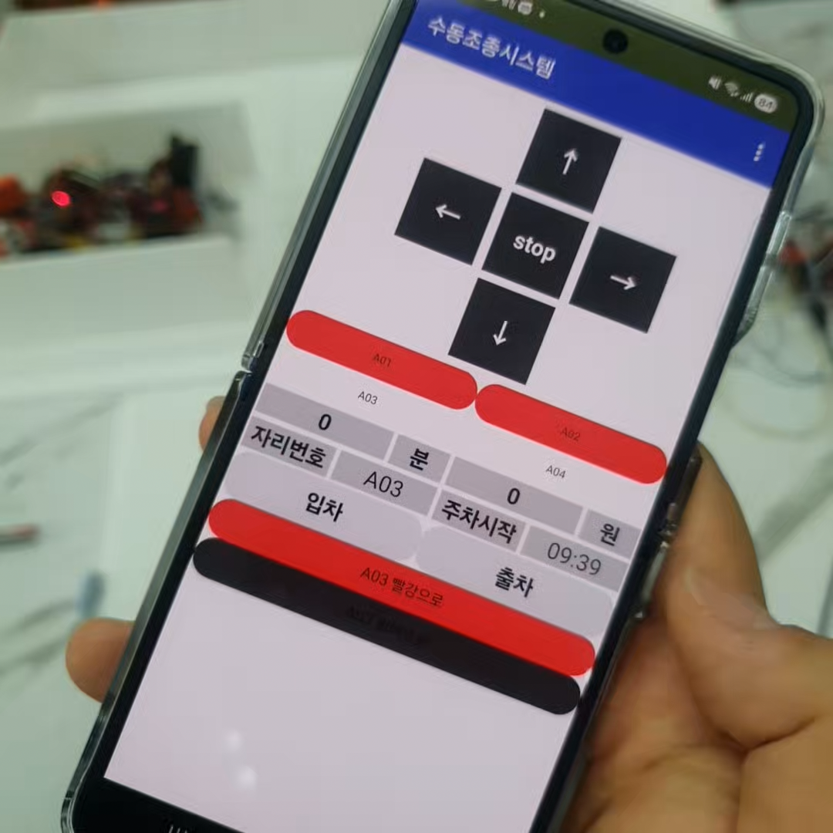
작동영상

Slide 18
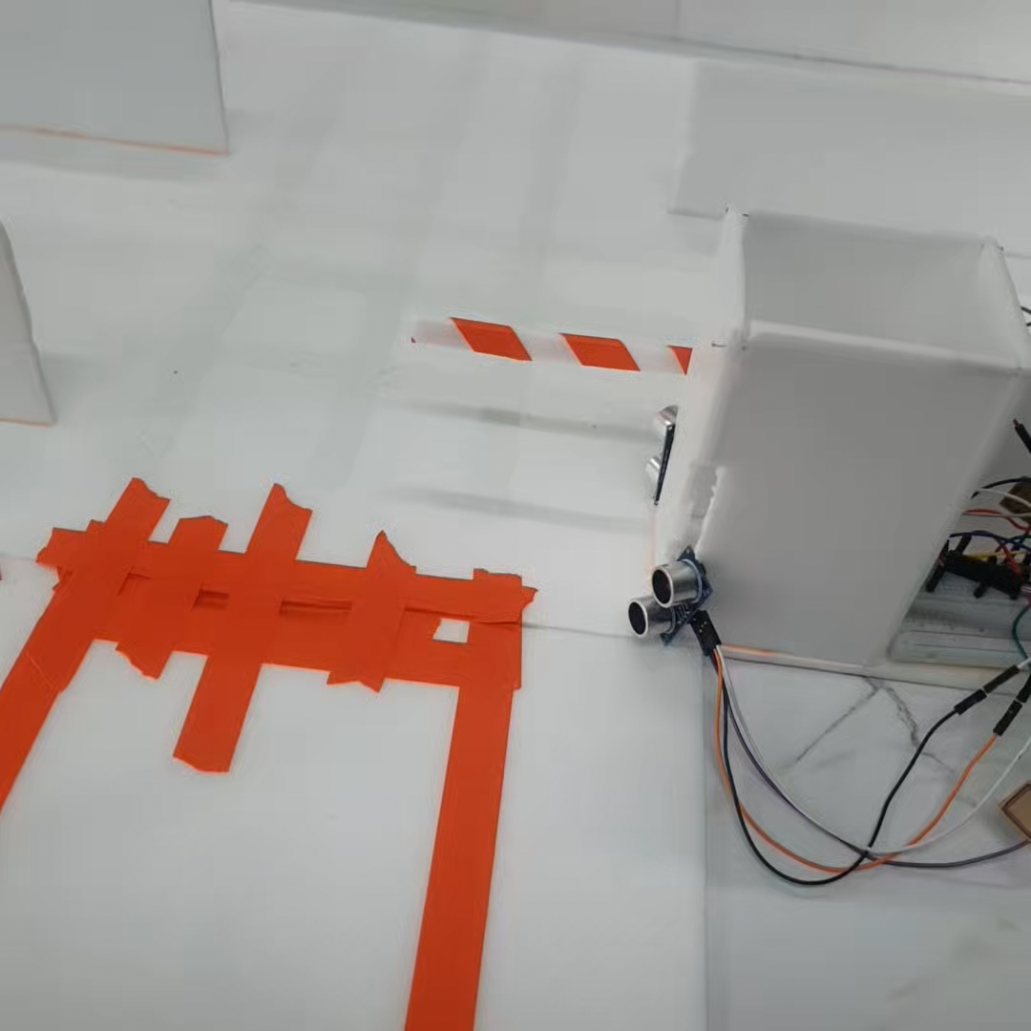
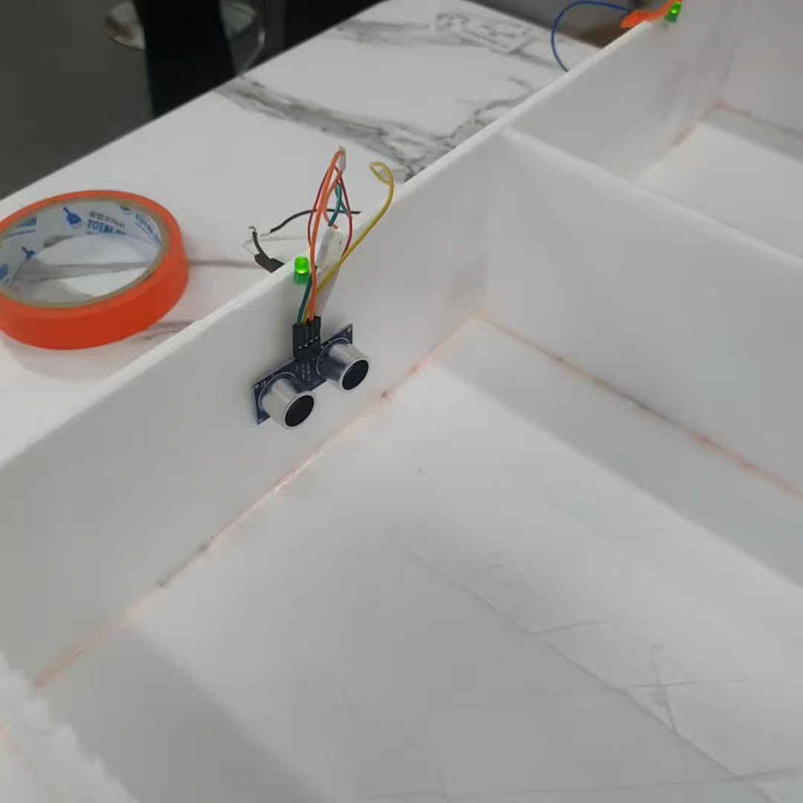
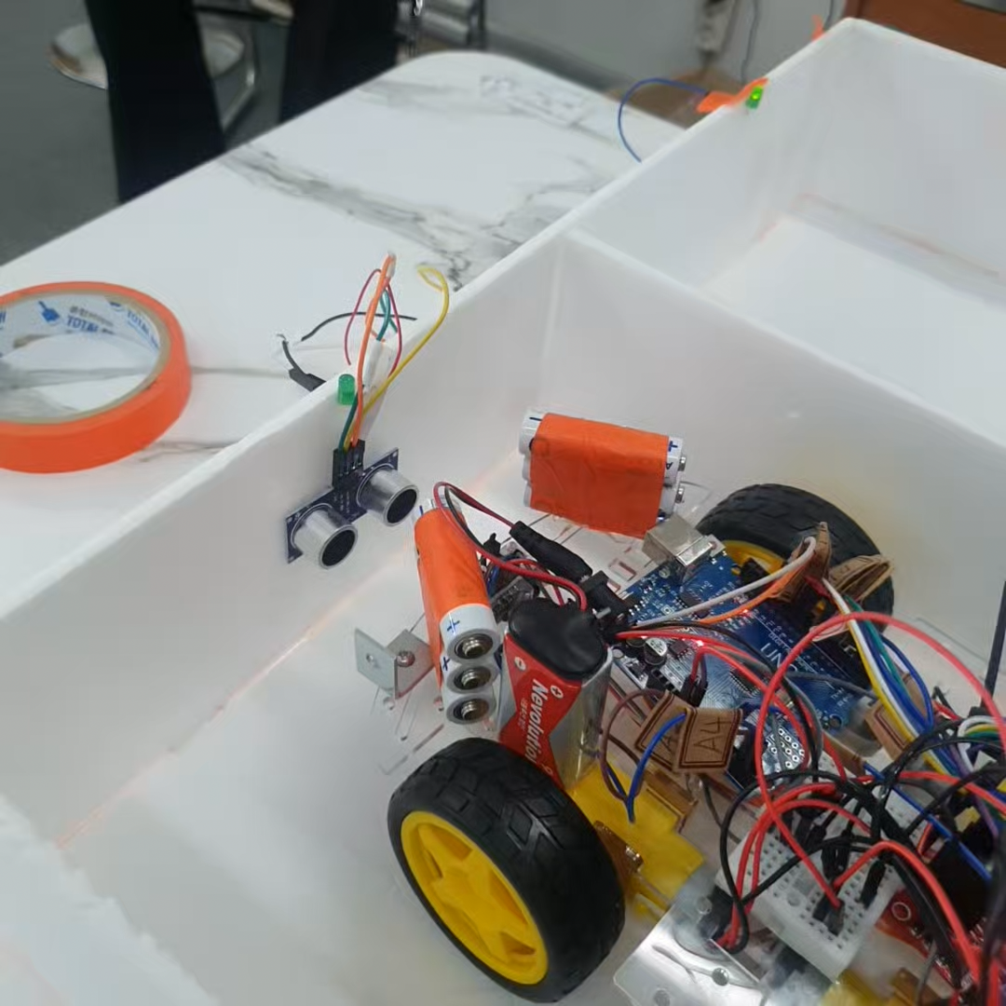
작동영상

Slide 19
기대효과
1. 주차공간 활용도 최적화
2. 주차시간 단축
3. 비대면 결제
4. 불필요한 차량이동을 줄여 대기오염 감소
5. 실시간 수익분석

Slide 20
한계점,문제점
1. 구매한 부품 활용
( 원하는 조건에 맞춰 구매를 했지만 작동을 못 시키는 상황이 발생 ( 카메라)
2. 원하는 동작이 나오기까지의 코드 수정
(원인분석 하는 시간이 오래 걸림)
3. 코드제작만이 아닌 자동차의 구동방식, 베터리 출력 확인
(베터리의 전력으로만 구동되어 출력의 변화로 원하는동작이 달라짐)
경험부족으로 인한 실패
(실행도 중요하지만 계획의 단계가 중요하다는 것을 느낌)

Slide 21
엔딩 크레딧
Open CV 로 제작한
짧은 영상 입니다.
2조
김대근
이상택
황영훈
성재현
김도경
감사합니다.

